Slide 1
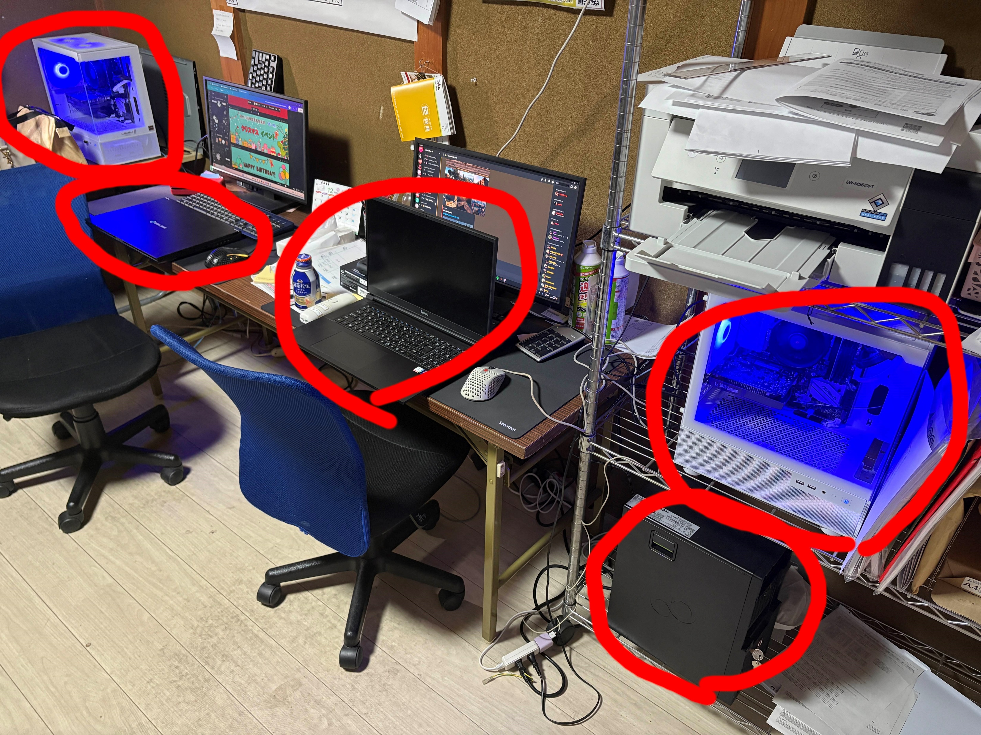
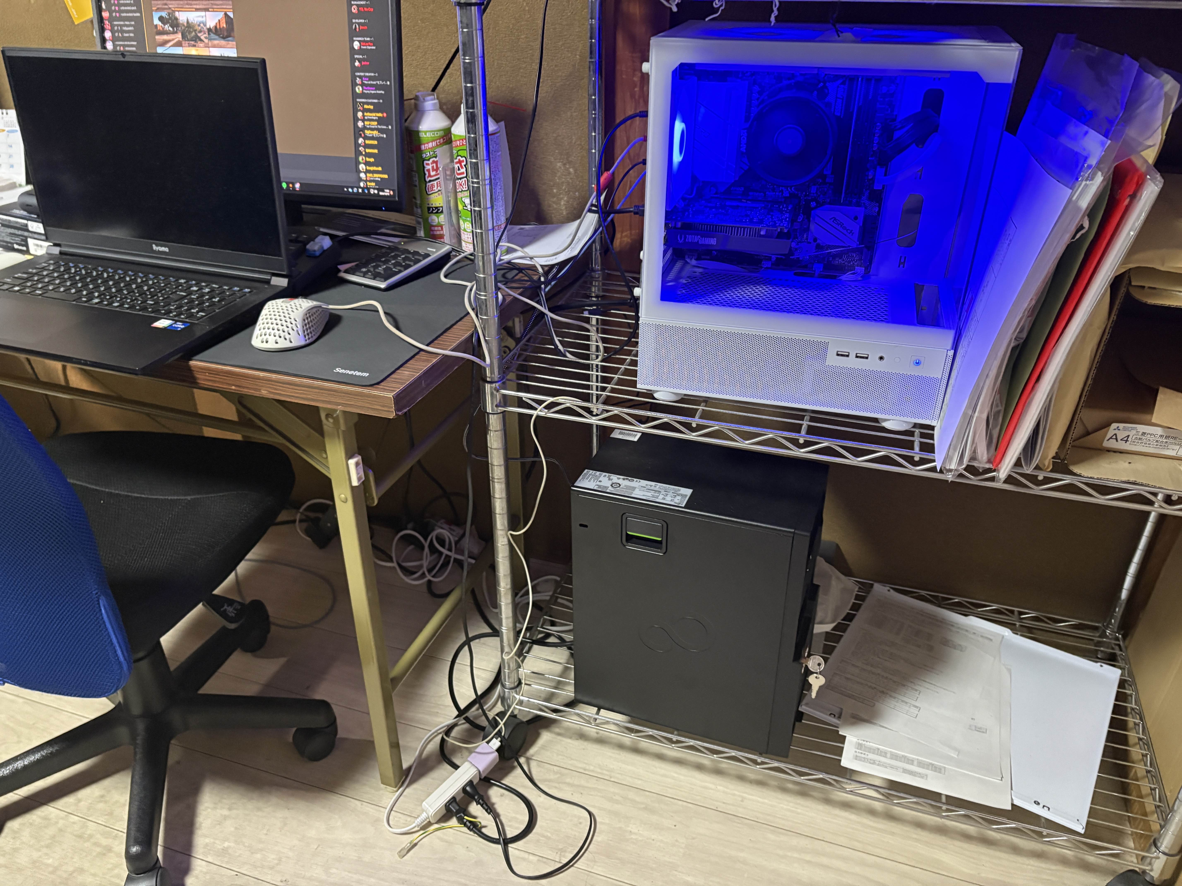
障がい福祉分野のICT導入モデル事業（令和5年度補正予算分）
【法人名】たけのこサポート株式会社
【事業所名】喫茶ちくわ作業所
【提供サービス】就労継続支援B型
ファイルサーバーで情報共有の効率化！ 作業用PCで作業の効率化！
導入機器等の内容
サーバーPC:1台 作業用デスクトップPC:2台
作業用ノートパソコン:2台
導入の理由（抱えていた課題）
事業所間や作業所内での情報共有が十分に行われておらず、USBを使ったデータのやり取りに時間がかかっていました。クラウドサービスは管理の負担が大きいため採用が厳しく、PCサーバーとPCの導入が必要でした。さらに、利用者が作成したファイルが分散しており、担当外の職員が内容を把握しづらい状況が業務効率の低下を招いていました。

Slide 2
障がい福祉分野のICT導入モデル事業（令和5年度補正予算分）
【法人名】たけのこサポート株式会社
【事業所名】喫茶ちくわ作業所
【提供サービス】就労継続支援B型
ファイルサーバーで情報共有の効率化！ 作業用PCで作業の効率化！
導入の効果（詳細）
内職の取引表や各種データの共有作業が不要となり、素早く正確な情報伝達が可能になりました。また、ファイルサーバーを構築したことでフォルダーを一元化でき、必要な情報を探す手間がなくなりました。
年間業務時間削減率：18.8％
→職員の事務作業時間が短縮したことで、職員同士や利用者とのコミュニケーションの時間を確保できるようになり、作業所全体が以前よりも過ごしやすい空間となりました。
利用者支援の向上
→記録の即時更新が可能になり、支援内容の把握が迅速化しました。また、利用者に関する情報を常に最新の状態で共有できるようになったことで、伝達ミスを大幅に減らすことに成功しました。
柔軟な業務体制の確立
→ノートパソコンとファイルサーバーの導入により、外出先でも業務を行えるようになり、緊急時には情報確認ができるようになりました。また、ファイルサーバーでは外出先で閲覧できる情報に制限を設けることで、プライバシー保護にも配慮した運用が実現しました。

Slide 3
障がい福祉分野のICT導入モデル事業（令和5年度補正予算分）
【法人名】たけのこサポート株式会社
【事業所名】喫茶ちくわ作業所
【提供サービス】就労継続支援B型
ファイルサーバーで情報共有の効率化！ 作業用PCで作業の効率化！
導入の進め方
現場の課題を改めて整理し、優先順位を明確化しました。ファイルサーバーの構築が急務であるため、迅速に作業に着手しました。また、職員が新しい操作をできる限り覚える必要がないように工夫し、難しい点については全職員にマニュアルを配布して対応しました。さらに、現場からのフィードバックを基に、継続的な改善を行っています。
職員の声
〈良かった点〉
・記録作業が早く終わるようになり、利用者と過ごす時間を増やすことが出来ました。
・データが綺麗にまとまり、必要な情報を探す手間がなくなりました。
〈他に導入したい機器等とその理由〉
・タブレット端末 利用者支援記録や作業進捗を現場で簡単に入力できるようにし、
業務の効率化を図るため。
・利用者への作業説明や職員間のミーティングを視覚的にわかりやすく行い、
コミュニケーションの質を向上させるため。

